Slide 1




Slide 2
- Nêu các biện pháp phòng cháy, nổ khi sử dụng chất đốt.
- Nêu các biện pháp hạn chế ô nhiễm môi trường khi sử dụng chất đốt .

Slide 3

Bài 5. Năng lượng
và năng lượng chất đốt (tiết 4)

Slide 4



Slide 5
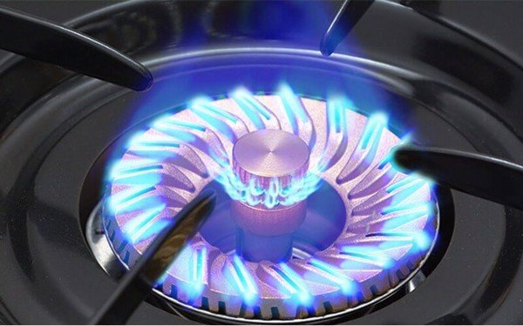




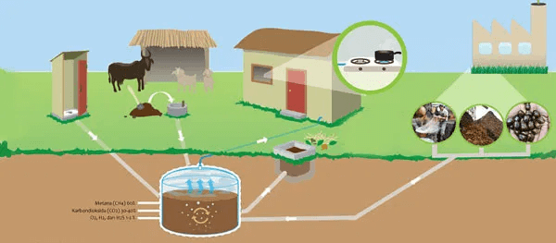
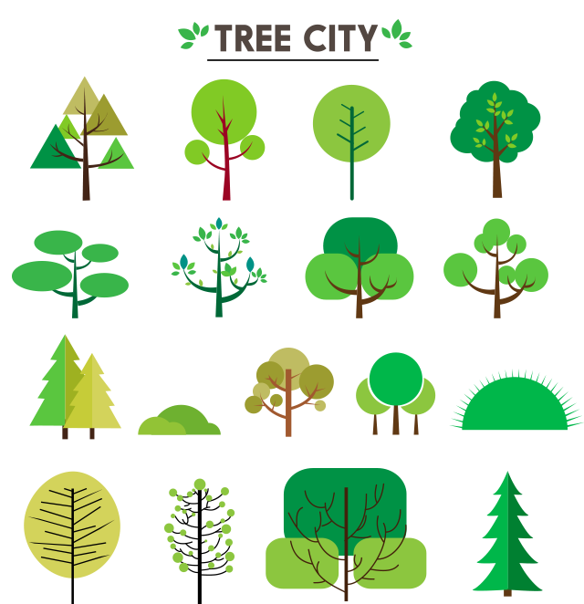



Slide 6
Thực hiện tiết kiệm chất đốt
Bước 1. Tìm hiểu những việc làm tiết kiệm chất đốt qua sách, báo, internet,…
Ví dụ: Tắt bếp khi không sử dụng. Điều chỉnh ngọn lửa khi đun.
Bước 2. Trao đổi thông tin trong nhóm và lựa chọn hình thức báo cáo.
Bước 3. Báo cáo kết quả.

Slide 7

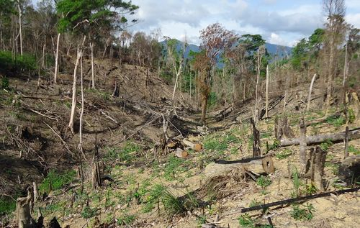
Tại sao không nên chặt phá cây bừa bãi để lấy củi đun, đốt than?
Chặt cây bừa bãi để lấy củi đun, đốt than sẽ làm ảnh hưởng tới tài nguyên rừng, tới môi trường.

Slide 8
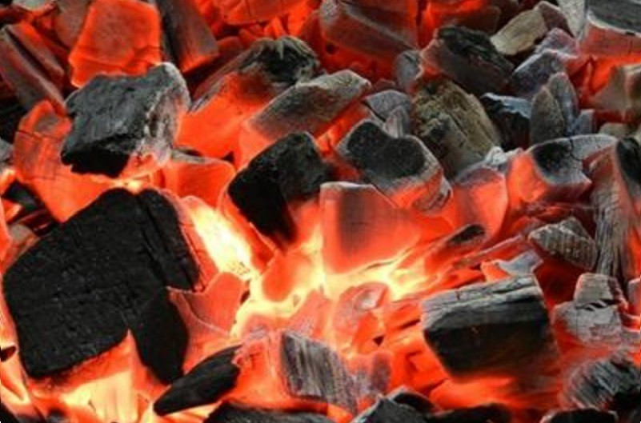
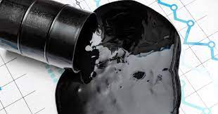
Than đá, dầu mỏ, khí tự nhiên có phải là nguồn năng lượng vô tận không?
Than đá, dầu mỏ, khí đốt tự nhiên được hình thành từ xác sinh vật qua hàng triệu năm. Hiện nay các nguồn năng lượng này đang có nguy cơ bị cạn kiệt do việc sử dụng của con người.

Slide 9
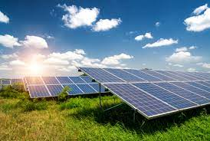
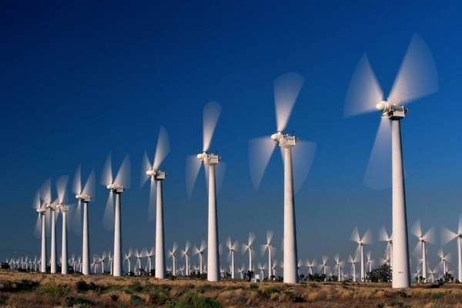
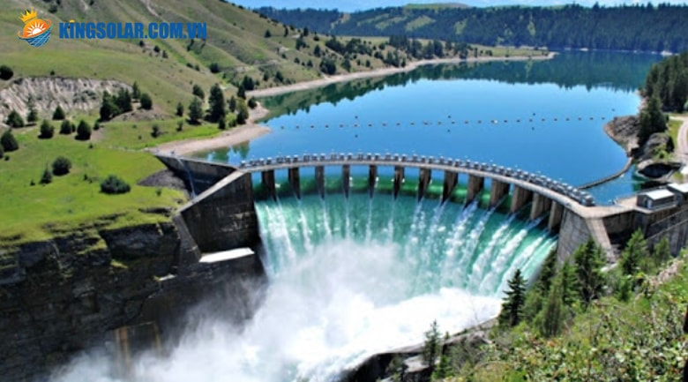
Kể tên một số nguồn năng lượng khác có thể thay thế chúng?
Nguồn năng lượng con người khai thác để thay thế là năng lượng mặt trời, năng lượng do nước chảy, năng lượng sức gió.

Slide 10
Tại sao cần phải tiết kiệm chống lãng phí chất đốt?
Năng lượng chất đốt không phải là nguồn năng lượng vô tận. Nó sẽ cạn kiệt nếu chúng ta sử dụng không tiết kiệm.

Slide 11
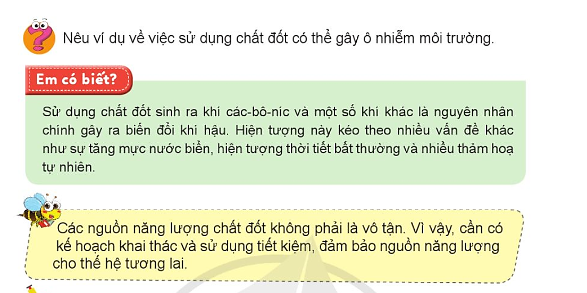

Slide 12
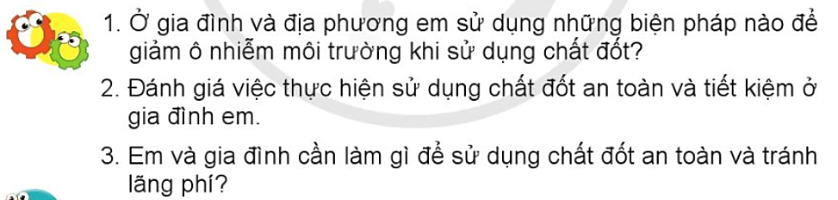
Liên hệ

Slide 13
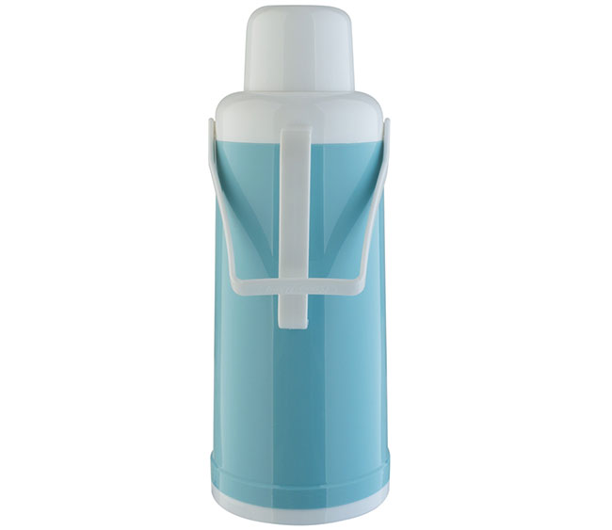
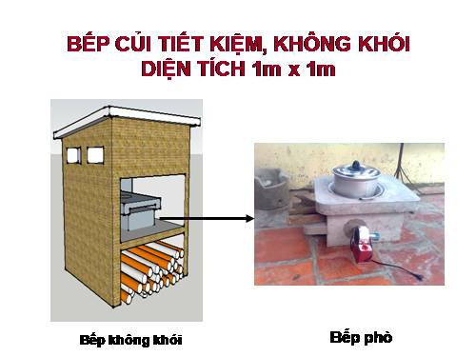
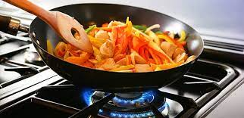
Những việc làm tránh lãng phí chất đốt
Dùng bếp đun cải tiến để đỡ khói và tiết kiệm chất đốt
Đun thức ăn vừa chín, không để bếp cháy quá lâu,...
Đậy kín phích giữ nước nóng lâu giúp tiết kiệm được chất đốt

Slide 14

Cần làm gì để tránh lãng phí và đảm bảo an toàn khi sử dụng chất đốt?
Không nên đun nước sôi quá lâu, nổ máy xe mà chưa đi, ra khỏi phòng cần tắt điện…
Sử dụng khí sinh học trong đời sống và sản xuất
Các nhà máy cần làm sạch chất thải trước khi thải vào môi trường.

Slide 15


Slide 16



VẬN DỤNG

Slide 17


Gia đình em sử dụng chất đốt gì để đun nấu?
Gia đình em đã làm gì để tiết kiệm chất đốt?
Tại sao cần phải tiết kiệm chống lãng phí chất đốt?

Slide 18


Về nhà xem lại bài
Chuẩn bị bài 6: Năng lượng mặt trời, năng lượng gió và năng lượng nước chảy

Slide 19
Chúc các em học tốt

